Slide 1
BeerReviews
Projet Django
G.Nogueira, A.Rieben & G.Griesser

Slide 2
Sommaire
Introduction
Démonstration
Planification
Détails de l’application
Front end
Modules Django
Base de données
Conclusion

Slide 3
Introduction
Utilisation de Django
Site web générique sur les bières
Utilisable pour tout type de données

Slide 4
Démonstration

Slide 5
Planification
Guillaume
Axel
Gabriel
UI
Gestion page principale
Recherche
Config Django
Remplissage de la BDD
Système de Reviews
Top 10
Random Beer
Gestion des utilisateurs
Liaison utilisateurs/model
Gestion administrateur
Remplissage de la BDD

Slide 6
Front end
Semantic UI
Système d’étoiles
Page de profil utilisateur

Slide 7
Modules django
Modules utilisés :
Django.contrib.admin
Django.contrib.auth
Django_coutries
Modules créés :
Beers
Users

Slide 8
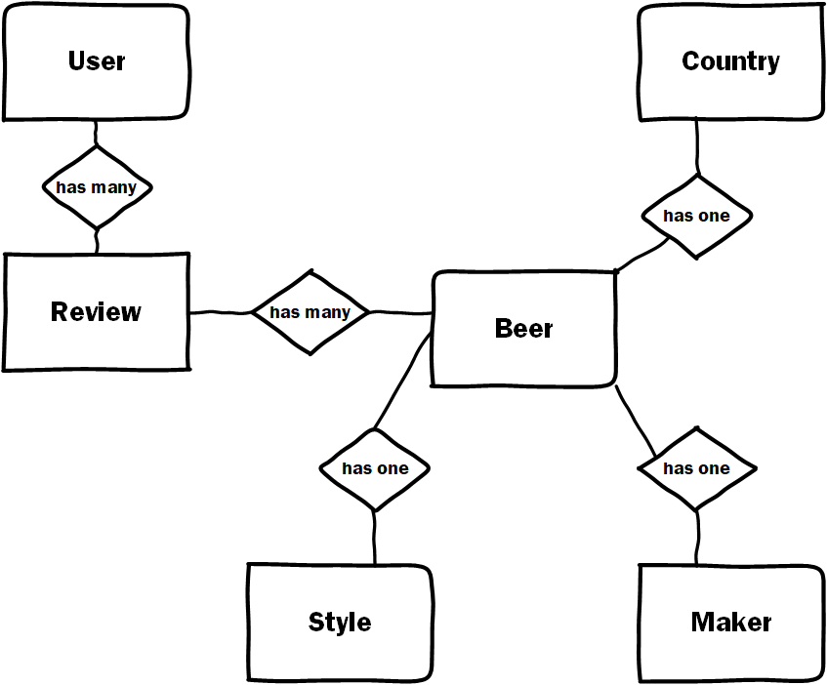
Base de données

Slide 9
Conclusion
Le projet est fonctionnel
Les objectifs principaux ont été atteints
Affichage ergonomique et responsive
Le déploiement… c’est pas facile
Django un Framework intéressant
Perspectives futures et améliorations possibles :
Système de favoris
Améliorations des fonctionnalités déjà existantes
Une page d’alcootest pour calculer son taux d’alcoolémie
Forum de discussion autour de la bière

Slide 10
questions ?

